Slide 1
La Construcción del Estado-Nación

Slide 2
Ideales republicanos
¿Quiénes son los burgueses?
¿Qué es el liberalismo económico?

Slide 3
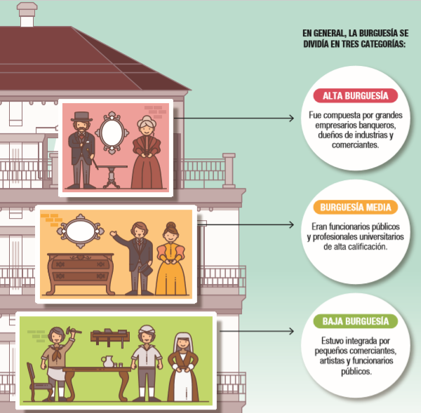

Slide 5
¿Por qué crees que la burguesía alcanzó poder económico y político durante el siglo XIX?
¿Qué aspectos de la cultura burguesa del siglo XIX crees que están vigentes en la actualidad?
¿Qué diferencias existen entre las ideas de Duclerc y las de Marx y Engels?, ¿qué dice Villalobos en relación con la burguesía?

Slide 6
Los principios republicanos
Durante el siglo XIX, la mayoría de los Estados europeos incorporaron en sus regímenes políticos los principios básicos liberales. Entre ellos destacan:
Soberanía popular. Cada ciudadano es soberano y ejerce la soberanía directamente. Para lograr un modelo representativo, se concibió la soberanía nacional, la que por medio de elecciones periódicas elegiría a sus autoridades.
Separación de los poderes del Estado. Las funciones ejecutiva, legislativa y judicial del Estado deben estar separadas, como poderes independientes, para permitir la existencia de controles y equilibrios que limiten las facultades del gobierno.
Igualdad ante la ley y necesidad de una Constitución. Debe existir una Carta Fundamental que defina las características y responsabilidades de las autoridades, y contenga los derechos y deberes de los ciudadanos.

Slide 7
El reconocimiento de los derechos individuales
Libertad de pensamiento
Libertad de reunión –asociación
Libertad de expresión (prensa)
Libertad religiosa
Propiedad privada
¿Quiénes no participan de los derechos CIUDADANOS?

Slide 8
Liberalismo económico
Beneficio personal
La limitación del estado en la economía
Acumulación de riqueza
Defensa a la propiedad privada
Libre mercado

Slide 9
Oleadas revolucionarias
Ciclo 1820
Revoluciones 1830
Estallido 1848

Slide 10
La influencia del liberalismo en América
Deseo de autogobernarse
Lucha de derechos individuales
Políticas liberales y republicana
¿Quiénes no participaron de los derechos CIUDADANOS?

